Slide 1
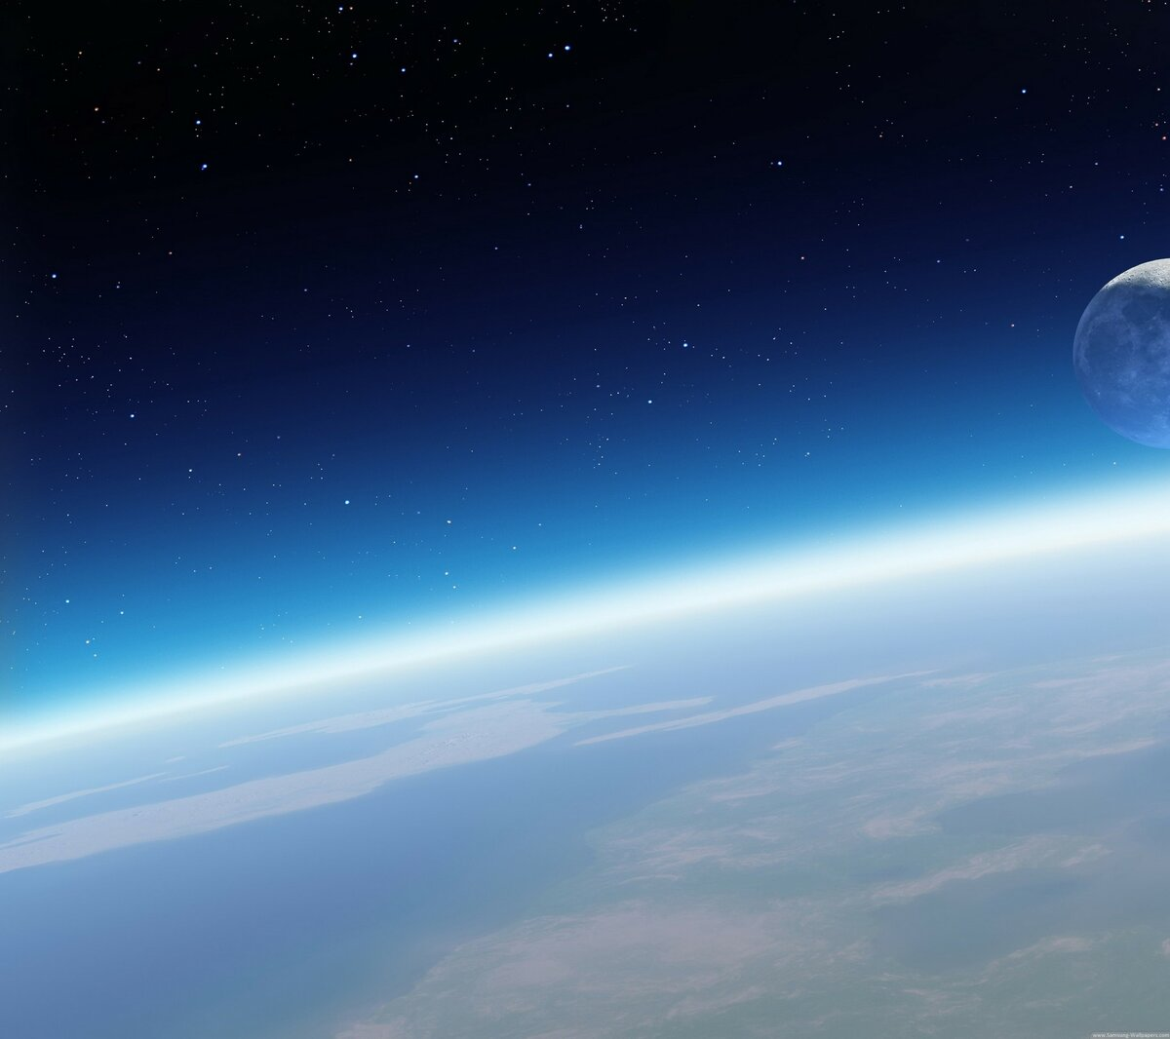
12 апреля
День космонавтики

Slide 2
ДЕНЬ КОСМОНАВТИКИ – ПРАЗДНИК, ПОСВЯЩЕННЫЙ ПЕРВОМУ ПОЛЕТУ ЧЕЛОВЕКА В КОСМОС
12 апреля в России отмечают День космонавтики, а весь мир – Международный день авиации и космонавтики. Этот праздник приурочен к первой дате полета человека в космос.
Первым человеком, полетевшим в космос, был советский космонавт Юрий Алексеевич Гагарин. С тех пор прошли десятки лет, но Россия остается одним из мировых лидеров в сфере освоения космического пространства. И именно поэтому День космонавтики в нашей стране считается общенародным праздником.
Так началась эпоха активного изучения космоса посредством пилотируемых космических полетов.

Slide 3
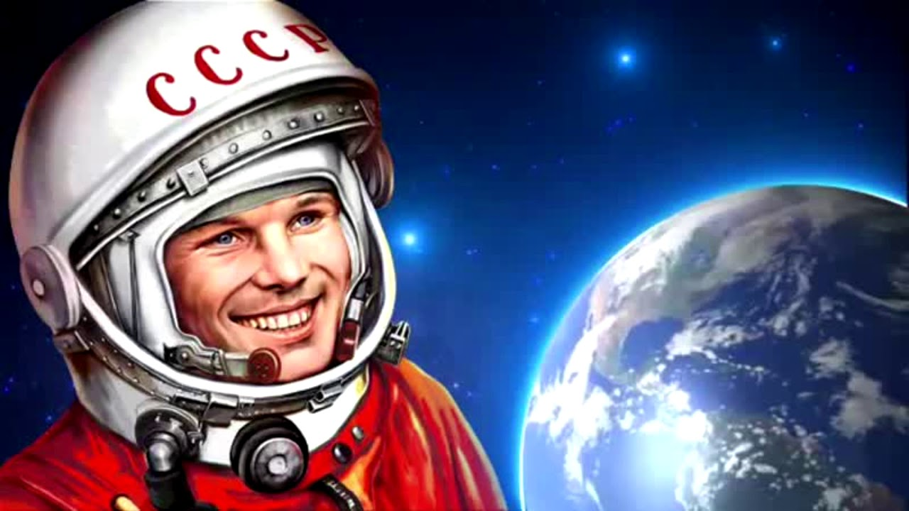
Первым пилотом‑космонавтом корабля покоривший космические просторы стал гражданин СССР летчик старший лейтенант Юрий Гагарин. На космическом корабле впервые в мире он совершил орбитальный полет вокруг Земли.

Slide 4
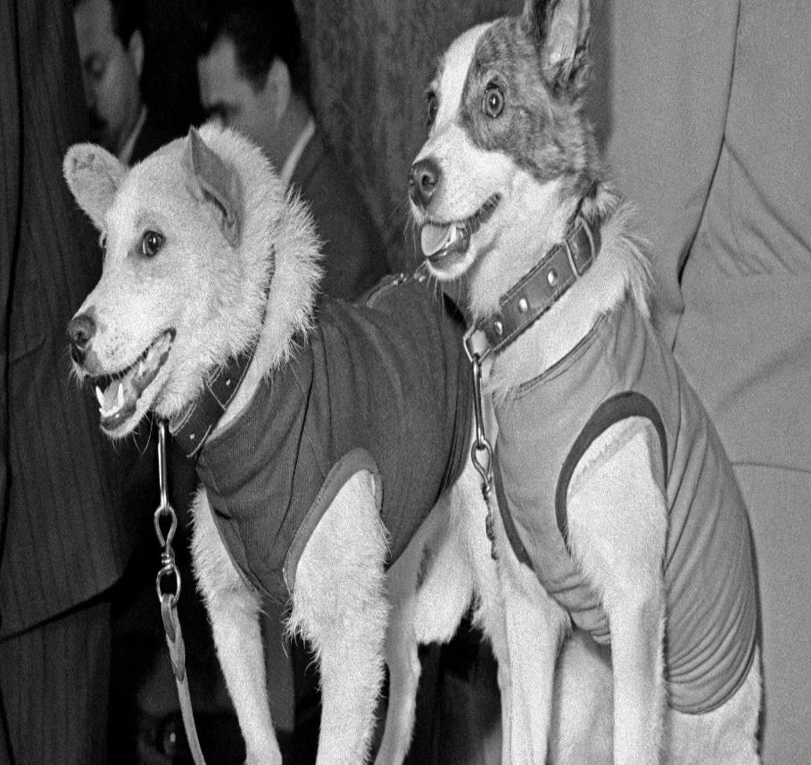
ПЕРВЫЕ ЖИВЫЕ СУЩЕСТВА В КОСМОСЕ
Как известно, прежде чем в космический корабль сел человек, в полет были отправлены четвероногие друзья человека. Впервые в космосе побывала собака Лайка. Произошло это в 1957 году, и космическая путешественница изначально была обречена и погибла от перегрева спустя несколько часов после запуска космического аппарата “Спутник-2”.
В августе 1960 года советский космический корабль «Восток» с собаками Белкой и Стрелкой на борту совершил полет. Целые сутки провели в космосе Белка и Стрелка и успешно вернулись обратно.

Slide 5
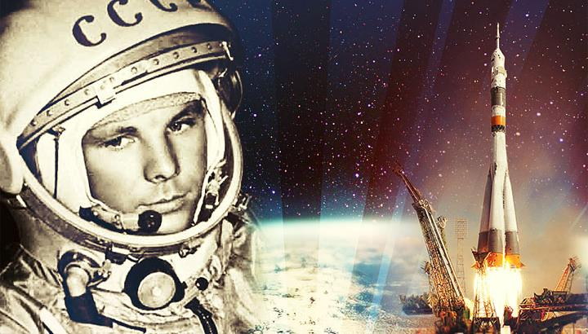
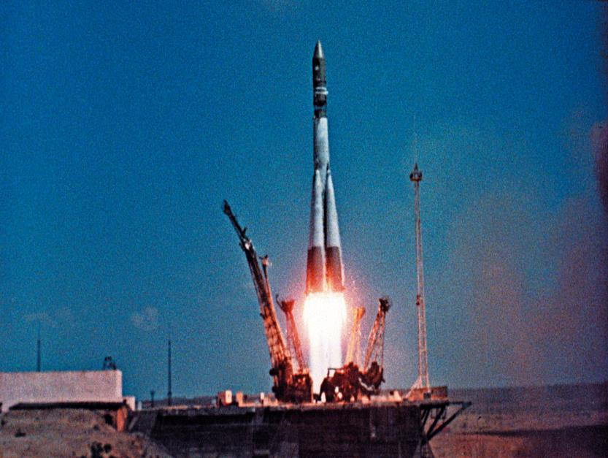
Первый полет в космос стартовал с космодрома Байконур – Юрий Гагарин полетел к звездам на космическом корабле “Восток”

Slide 6
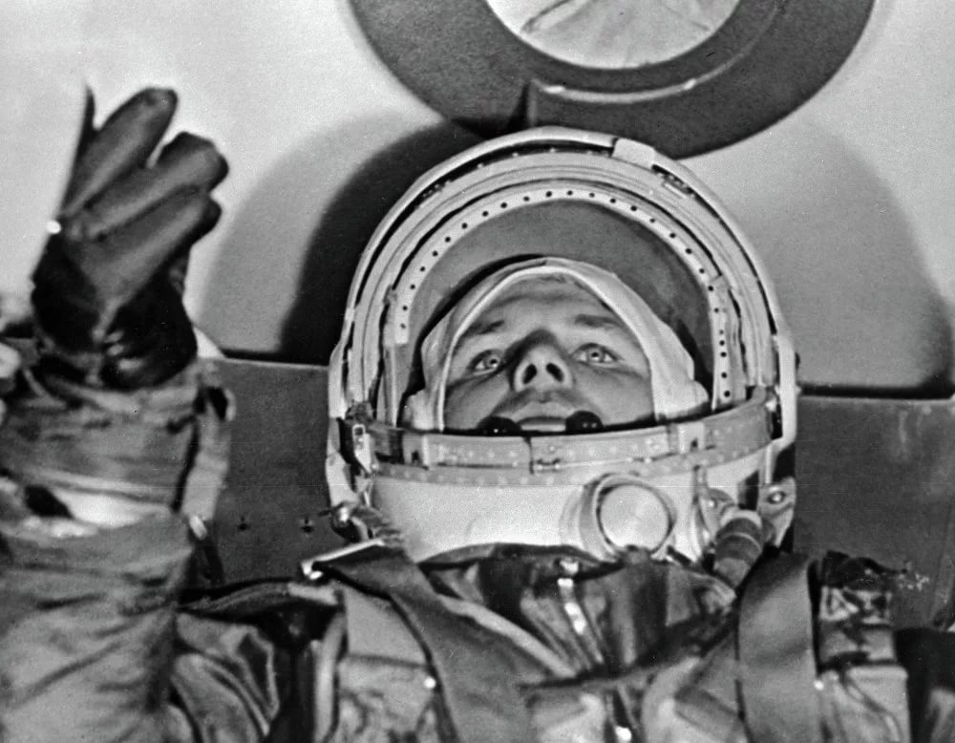
Земля впервые отправляла своего сына к звездам — мир замер в ожидании перед стартом – Гагарин в напряженной тишине вдруг произносит простое, земное слово, которое стало знаменитым: “Поехали!”.

Slide 7
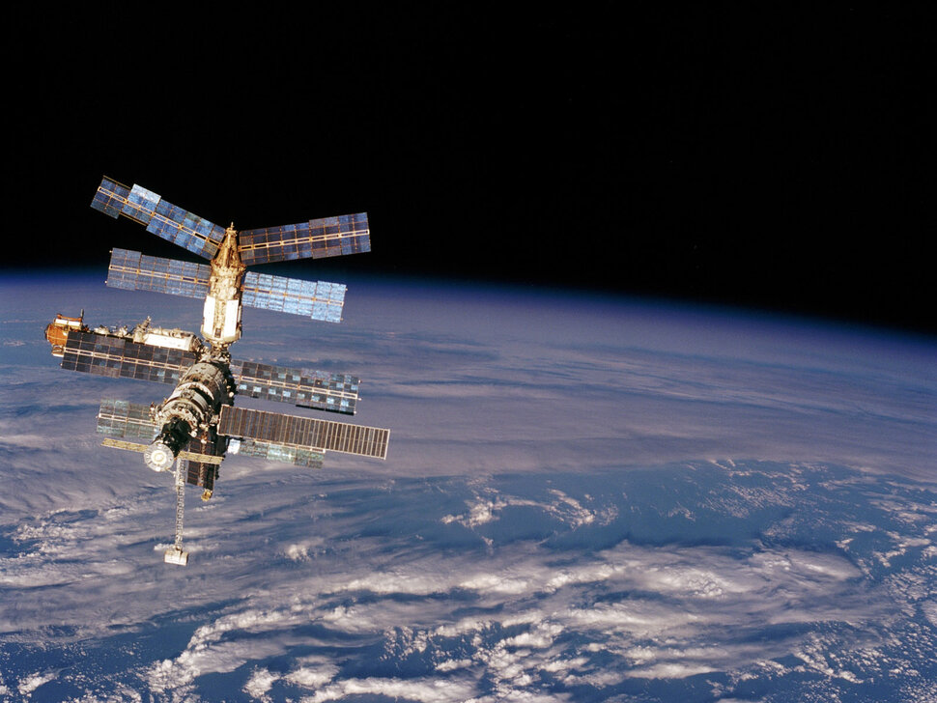
Полет, ставший прорывом в освоении космического пространства, длился всего 108 минут — облетев весь шар земной, корабль приземлился благополучно недалеко от деревни Смеловка (Саратовская область).

Slide 8
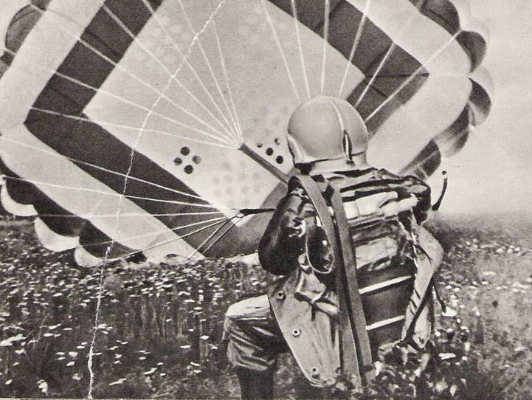
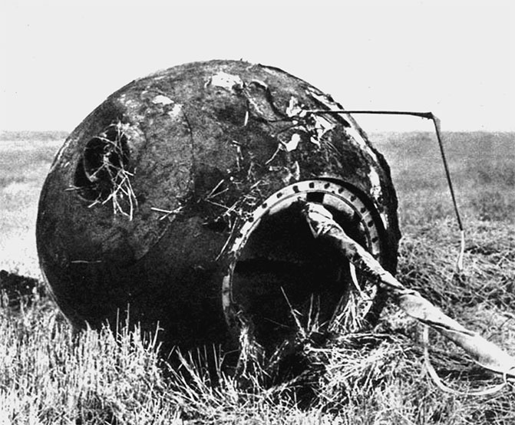
Сам Гагарин, когда оставалось несколько километров до земли, катапультировался, совершив недалеко от спускаемого аппарата мягкую посадку на парашюте.

Slide 9
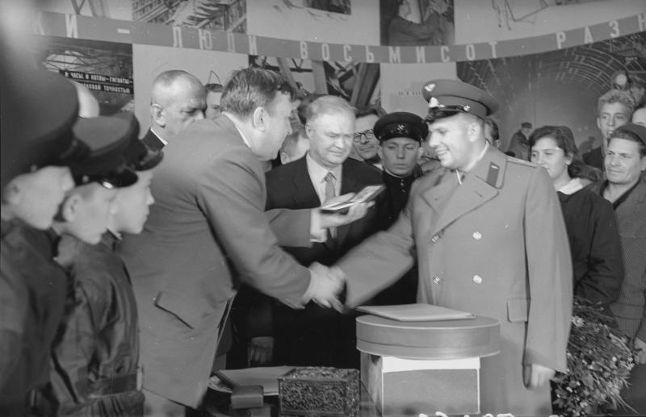
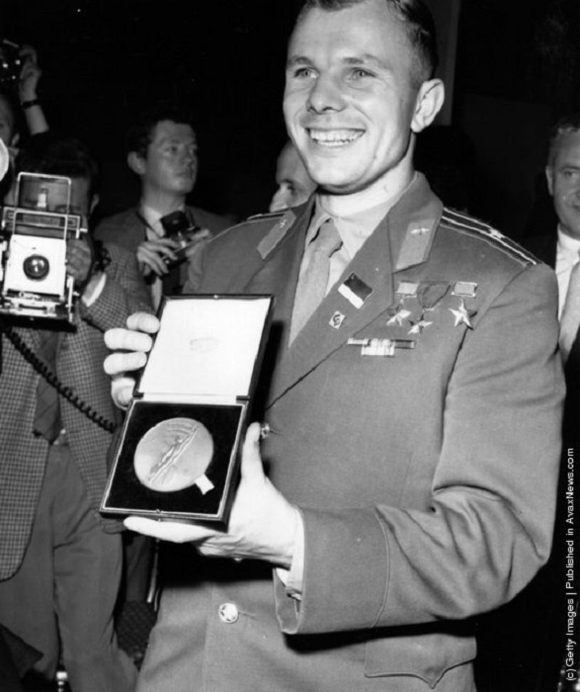
Первый космонавт покоривший космические просторы, имя которого узнали во всем мире, получил досрочно звание майора и Героя Советского Союза, а день его полета стал национальным праздником.

Slide 10
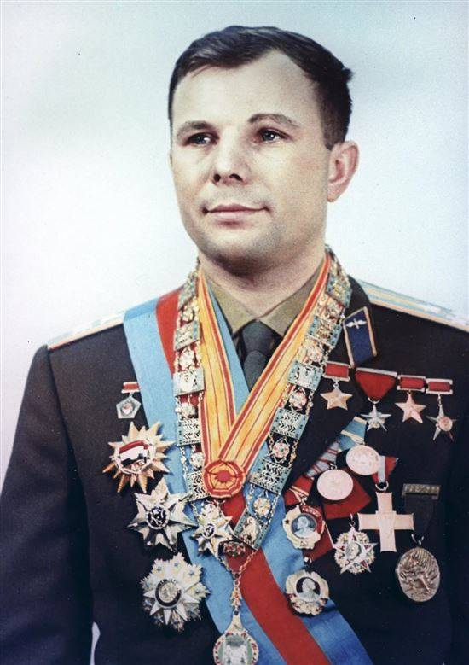
Ордена и медали Ю.А. Гагарина
Орден Ленина
Орден «Георгий Димитров»
Орден «Крест Грюнвальда» I степени (Польша, 20 июня 1961)
Первый кавалер ордена «Плайя-Хирон» (Куба, 18 июля 1961)
Орден «За заслуги в области воздухоплавания» (Бразилия, 2 августа 1961)
Орден Знамени ВНР I степени с бриллиантами (Венгрия, 21 августа 1961)
Карла Маркса (ГДР, 22 октября 1963)
«Ожерелье Нила» (Египет, 31 января 1962)
Большая лента ордена Звезды Африки (Либерия, 6 февраля 1962)
Медаль «40 лет Вооружённых Сил СССР» (СССР, 1958)
Медаль «За освоение целинных земель» (СССР, 12 апреля 1961)
Медаль «Золотая Звезда»
Медаль «За безупречную службу» III степени (СССР, март 1966)
Золотая медаль имени Константина Циолковского «3а выдающиеся работы в области межпланетных сообщений»
Золотая медаль и почётный диплом «Человек в космосе» Итальянской ассоциации космонавтики

Slide 11
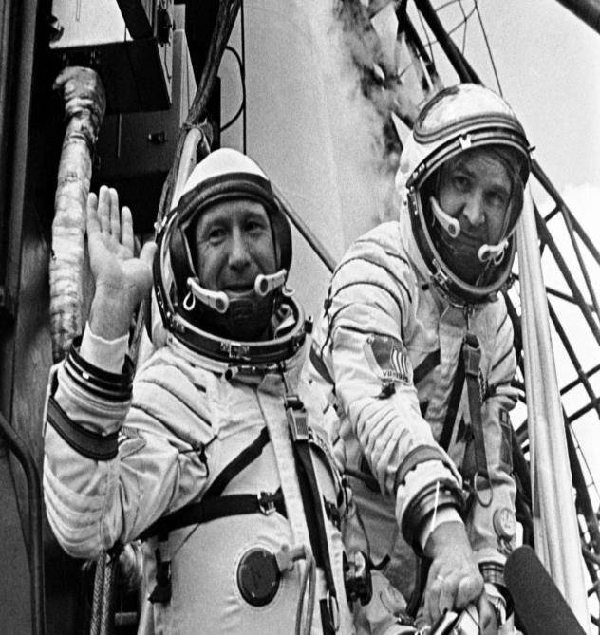
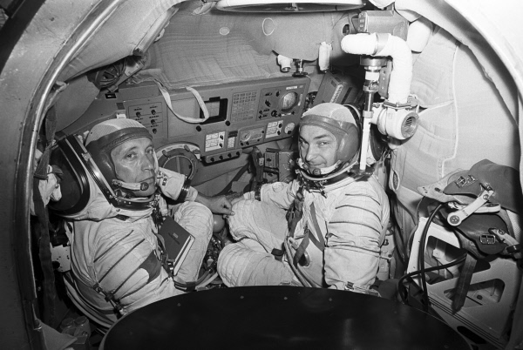
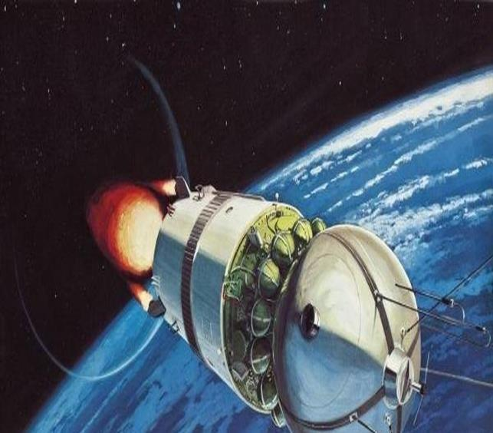
ТРАДИЦИИ ПРАЗДНИКА
В День космонавтики в торжествах участвуют космонавты, инженеры и создатели пилотируемой техники, научные сотрудники и вспомогательный персонал.
В праздничных мероприятиях участвуют также военные, занятые в оборонных и разведывательных космических программах, сотрудники ракетостроительных и авиационных предприятий, преподаватели и студенты ВУЗов, связанных с космосом. и аэрокосмической техникой.

Slide 12
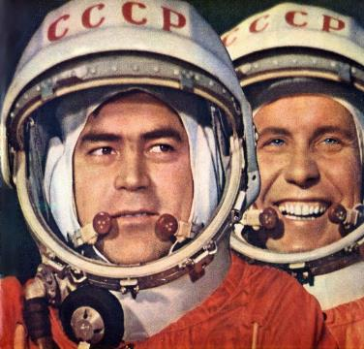
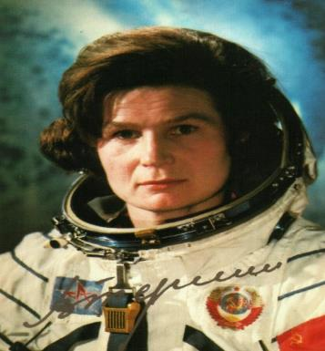
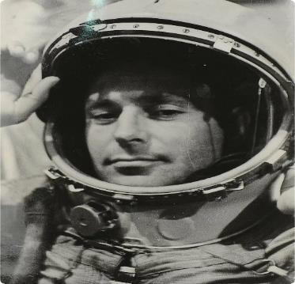
УСПЕХИ СОВЕТСКОЙ КОСМОНАВТИКИ
За годы, прошедшие со дня первого полета Юрия Гагарина, в космосе побывали около 500 человек более чем из 40 стран мира.
11 и 12 августа 1962 года на кораблях "Восток‑3" и "Восток‑4» стартовали
Андриян Николаев и Павел Попович,
а 16 июня 1963 года — первая женщина‑космонавт
Валентина Терешкова.
6 августа 1961 года стартовал космический корабль "Восток‑2" с космонавтом Германом Титовым на борту. Его полет продолжался более суток.

Slide 13
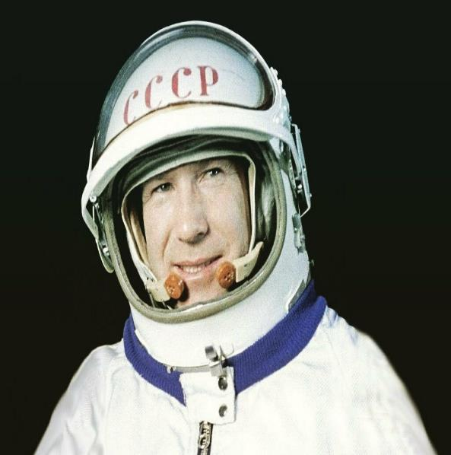
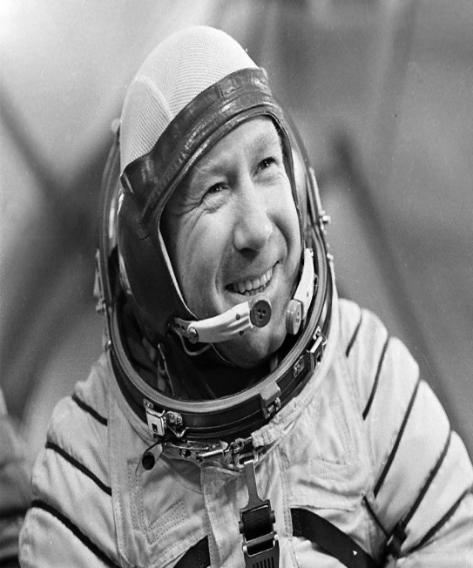
Следующим шагом в развитии отечественной космонавтики стало создание в 1964 году многоместного корабля "Восход". Экипаж этого корабля размещался в спускаемом аппарате без скафандров.
18 марта 1965 года был дан старт кораблю "Восход‑2", в конструкции которого были сделаны доработки, связанные с выходом космонавта в открытый космос, созданы складывающиеся шлюзовая камера и система шлюзования.
В этом полете космонавт Алексей Леонов впервые в мире вышел в открытый космос. Время его пребывания за бортом корабля составило 12 минут.

Slide 14
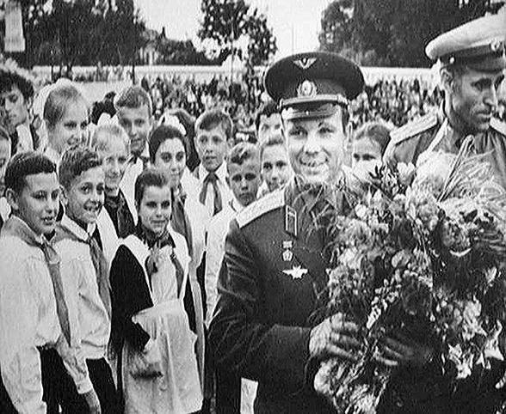
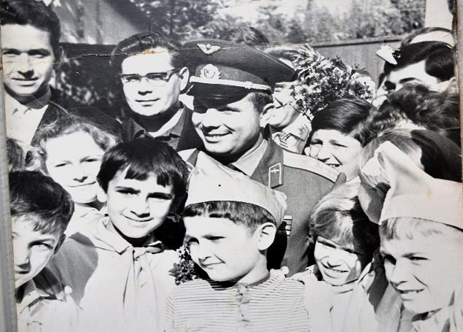
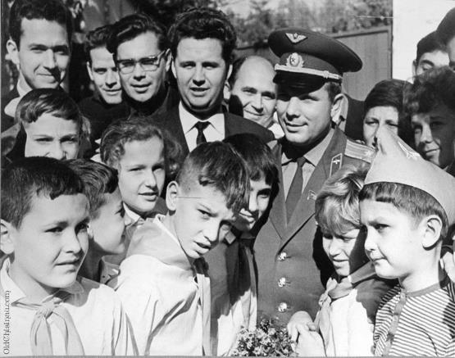
За многие десятилетия космическая отрасль получила в нашей стране всестороннее развитие. Множество открытий и рекордов было совершено и поставлено советскими, а затем и российскими космонавтами.
Профессия космонавта стала едва ли не самой престижной в Советском Союзе, сотни тысяч советских мальчишек грезили о космосе, для многих именно пример Гагарина определил жизненный путь, подтолкнув к поступлению в летные и авиационно-инженерные училища.

Slide 15
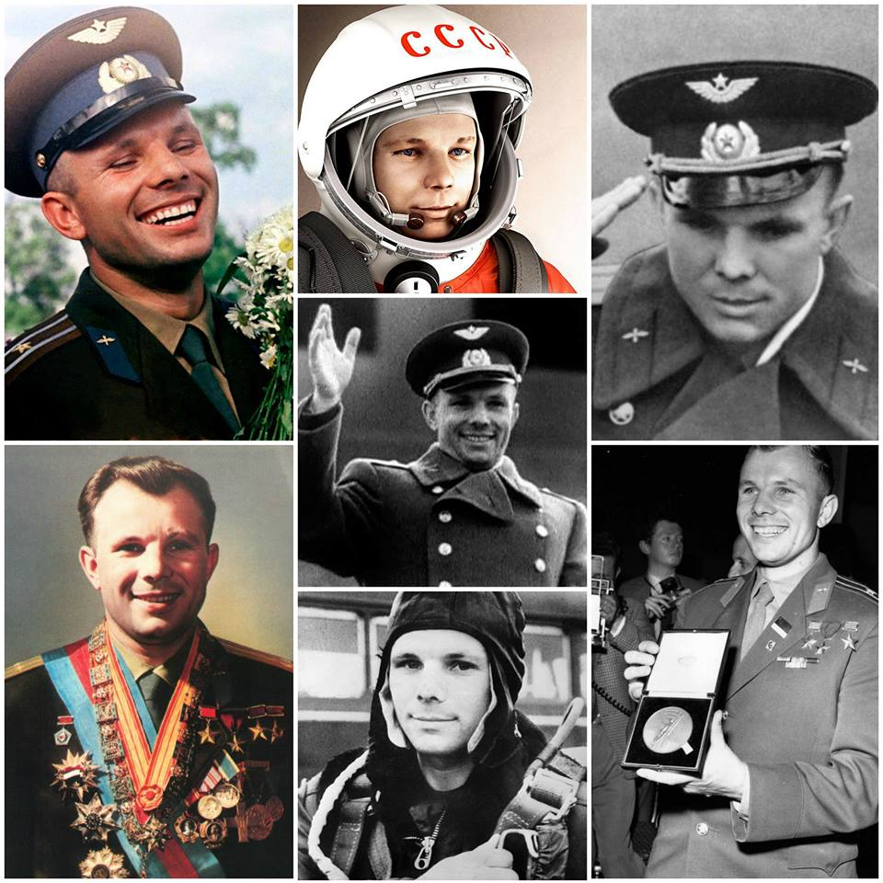
Таким запомнила Юрия Гагарина вся земля. Все, кто видел Юрия Гагарина в кино, по телевидению, на снимкам в журналах и газетах запомнили его неповторимую улыбку.

Slide 16
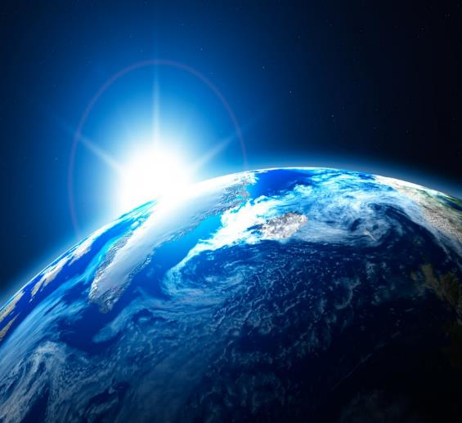
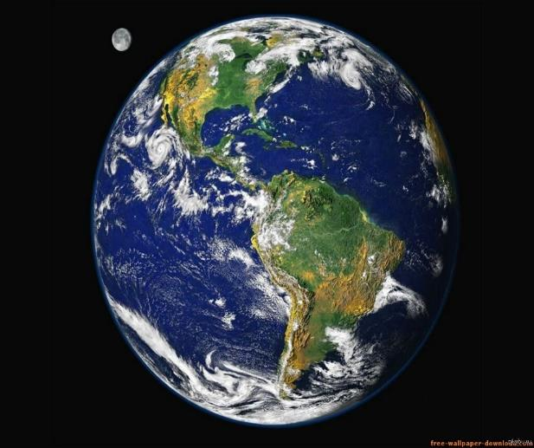
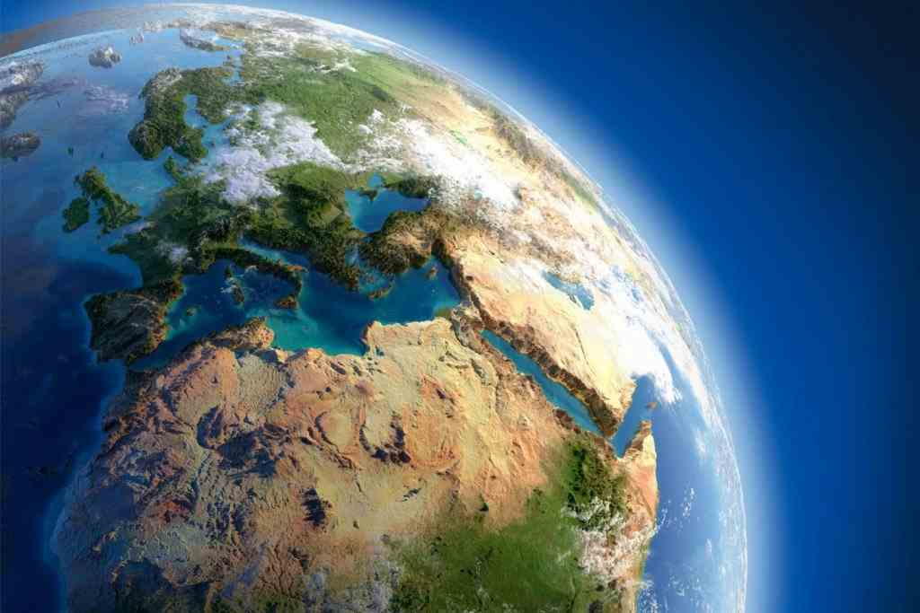
« ПРОСТО СТАРАЙТЕСЬ ЖИТЬ»
Следуя наставлению Гагарина, который сказал, что был поражен красотой нашей планеты после полета, что она действительно прекрасна и удивительна. И об этом надо вспоминать не только в День космонавтики или по каким-то другим значимым датам, а помнить каждый день и учиться любить, беречь и защищать маленький островок красоты и жизни в космосе – нашу ЗЕМЛЮ.

Slide 17
ИНТЕРЕСНЫЕ ФАКТЫ
Космонавтам плакать в космосе не рекомендует, так как слезы в условиях невесомости не стекают по щекам, а остаются на поверхности глаза в виде шариков, что вызывает неприятные и болезненные ощущения.
Первыми облетели вокруг Луны черепахи — советский корабль Зонд-5 с черепахами на борту совершил путешествие вокруг спутника в 1968-м. Черепах выбрали для этой миссии, так как они выносливы и не требовательны к пище и воздуху.
Мировой рекорд по продолжительности нахождения в космосе побил российский космонавт Геннадий Падалка — он провел в космосе два года и два с половиной месяца, посему на орбите пробыл дольше всех.
Венера единственная планета Солнечной системы, которая вращается против часовой стрелки.

Slide 18
СПАСИБО ЗА ВНИМАНИЕ!

